Slide 1
BÀI 2. GENE, HỆ GENE VÀ QUÁ TRÌNH TRUYỀN ĐẠT THÔNG TIN DI TRUYỀN
Sinh học 12 – Kết nối tri thức với cuộc sống · 03 tiết
Trường THPT Vĩnh Thạnh – Tổ Sử – Địa – Sinh

Slide 2
MỤC TIÊU BÀI HỌC
MỤC TIÊU
Nêu khái niệm, cấu trúc gene; phân biệt các loại gene.
Phân biệt các loại RNA; phân tích bản chất phiên mã; nêu khái niệm phiên mã ngược.
Nêu khái niệm, đặc điểm mã di truyền; trình bày cơ chế dịch mã.
Vẽ, giải thích sơ đồ DNA – RNA – protein.
Phát biểu khái niệm hệ gene; nêu thành tựu, ứng dụng giải trình tự hệ gene người.
Sinh học 12 · Bài 2. Gene, hệ gene và truyền đạt thông tin di truyền 2
Notes:
GV nêu mục tiêu; HS ghi vào vở. Nhắc HS chuẩn bị điện thoại để làm bài củng cố cuối tiết.

Slide 3
TIẾT 2: GENE VÀ HỆ GENE

Slide 4
KHỞI ĐỘNG
KHỞI ĐỘNG
Cơ chế phân tử của quá trình truyền thông tin di truyền từ gene tới protein xảy ra như thế nào?
Sinh học 12 · Bài 2. Gene, hệ gene và truyền đạt thông tin di truyền 4
Notes:
Câu hỏi mở đầu SGK tr.9.

Slide 5
GENE LÀ GÌ?
ĐỀ BÀI
Một trình tự nucleotide như thế nào được gọi là gene? Phân biệt cấu trúc gene ở sinh vật nhân sơ với nhân thực.
💡 Quan sát Hình 2.1, 2.2.
Sinh học 12 · Bài 2. Gene, hệ gene và truyền đạt thông tin di truyền 5
Notes:
Slide ĐỀ BÀI – cho HS suy nghĩ, thảo luận (không chiếu lời giải).

Slide 6
GENE LÀ GÌ?
LỜI GIẢI
Gene: đoạn DNA mang thông tin quy định chuỗi polypeptide hoặc RNA; gồm vùng điều hoà – mã hoá – kết thúc.
Nhân sơ: gene liên quan thành nhóm, chung vùng điều hoà; không phân mảnh.
Nhân thực: mỗi gene riêng; phần lớn phân mảnh (exon – intron).
Gene cấu trúc – gene điều hoà; phân mảnh – không phân mảnh.
Sinh học 12 · Bài 2. Gene, hệ gene và truyền đạt thông tin di truyền 6
Notes:
Slide LỜI GIẢI – GV chốt sau khi HS trình bày.

Slide 7

VIDEO THAM KHẢO
VIDEO
🎬 Nobel y sinh 2022: Giải mã gene để hiểu về sự tiến hòa của loài người
Kênh: VTV24
Ứng dụng giải trình tự hệ gene trong nghiên cứu tiến hoá
https://www.youtube.com/watch?v=ef9_owQpcd4
Sinh học 12 · Bài 2. Gene, hệ gene và truyền đạt thông tin di truyền 7
Notes:
Bấm vào đường link hoặc quét mã QR để mở video (cần Internet). Video gần 3 phút.

Slide 8
HỆ GENE VÀ GIẢI TRÌNH TỰ
ĐỀ BÀI
Tập hợp tất cả các gene có được gọi là hệ gene không? Giải trình tự hệ gene người đem lại ứng dụng gì?
💡 Hệ gene gồm những trình tự nào?
Sinh học 12 · Bài 2. Gene, hệ gene và truyền đạt thông tin di truyền 8
Notes:
Slide ĐỀ BÀI – cho HS suy nghĩ, thảo luận (không chiếu lời giải).

Slide 9
HỆ GENE VÀ GIẢI TRÌNH TỰ
LỜI GIẢI
Không – hệ gene là toàn bộ DNA, gồm cả trình tự không phải gene.
Hệ gene người: hơn 3,2 tỉ cặp nucleotide, ~21 300 gene mã hoá protein.
Ứng dụng: phát hiện gene bệnh, thuốc hướng đích, pháp y, nghiên cứu tiến hoá.
Giải trình tự hệ gene – chìa khoá y học hiện đại.
Sinh học 12 · Bài 2. Gene, hệ gene và truyền đạt thông tin di truyền 9
Notes:
Slide LỜI GIẢI – GV chốt sau khi HS trình bày.

Slide 10
TIẾT 3: PHIÊN MÃ – CÁC LOẠI RNA

Slide 11
QUÁ TRÌNH PHIÊN MÃ
ĐỀ BÀI
Trình bày quá trình phiên mã. Phiên mã ở nhân thực có gì khác nhân sơ?
💡 RNA polymerase tổng hợp theo chiều nào?
Sinh học 12 · Bài 2. Gene, hệ gene và truyền đạt thông tin di truyền 11
Notes:
Slide ĐỀ BÀI – cho HS suy nghĩ, thảo luận (không chiếu lời giải).

Slide 12
QUÁ TRÌNH PHIÊN MÃ
LỜI GIẢI
Khởi đầu: RNA polymerase liên kết promoter.
Tổng hợp mRNA 5’ → 3’; A – U, T – A, G – C, C – G.
Kết thúc: gặp tín hiệu kết thúc ở đầu 5’ mạch khuôn.
Nhân thực: tiền mRNA → gắn mũ, đuôi poly A, cắt intron, nối exon.
Phiên mã: DNA → RNA theo NTBS.
Sinh học 12 · Bài 2. Gene, hệ gene và truyền đạt thông tin di truyền 12
Notes:
Slide LỜI GIẢI – GV chốt sau khi HS trình bày.

Slide 13
CÁC LOẠI RNA VÀ PHIÊN MÃ NGƯỢC
ĐỀ BÀI
Phân biệt cấu trúc, chức năng mRNA, tRNA, rRNA. Phiên mã ngược có vai trò gì?
💡 tRNA có anticodon.
Sinh học 12 · Bài 2. Gene, hệ gene và truyền đạt thông tin di truyền 13
Notes:
Slide ĐỀ BÀI – cho HS suy nghĩ, thảo luận (không chiếu lời giải).

Slide 14
CÁC LOẠI RNA VÀ PHIÊN MÃ NGƯỢC
LỜI GIẢI
mRNA: mạch thẳng, khuôn dịch mã.
tRNA: ba thuỳ, anticodon, mang amino acid.
rRNA: cấu tạo ribosome.
Phiên mã ngược: virus RNA (HIV) tích hợp vào hệ gene chủ; telomerase kéo dài đầu mút NST; tạo cDNA, xét nghiệm virus.
RNA – cầu nối giữa gene và protein.
Sinh học 12 · Bài 2. Gene, hệ gene và truyền đạt thông tin di truyền 14
Notes:
Slide LỜI GIẢI – GV chốt sau khi HS trình bày.

Slide 15
TIẾT 4: MÃ DI TRUYỀN – DỊCH MÃ

Slide 16
MÃ DI TRUYỀN
ĐỀ BÀI
Mã di truyền là gì? Trình bày các đặc điểm. Dịch trình tự 5’AUG GUU GCC3’.
💡 Tra Bảng 2.1.
Sinh học 12 · Bài 2. Gene, hệ gene và truyền đạt thông tin di truyền 16
Notes:
Slide ĐỀ BÀI – cho HS suy nghĩ, thảo luận (không chiếu lời giải).

Slide 17
MÃ DI TRUYỀN
LỜI GIẢI
Bộ ba nucleotide trên mRNA quy định amino acid; 61 bộ ba mã hoá, 3 bộ ba kết thúc.
Đặc điểm: mã bộ ba, đọc liên tục không gối, thoái hoá, đặc hiệu, vạn năng.
5’AUG GUU GCC3’ → Met – Val – Ala.
AUG: mở đầu; UAA, UAG, UGA: kết thúc.
Sinh học 12 · Bài 2. Gene, hệ gene và truyền đạt thông tin di truyền 17
Notes:
Slide LỜI GIẢI – GV chốt sau khi HS trình bày.

Slide 18
QUÁ TRÌNH DỊCH MÃ
ĐỀ BÀI
Trình bày ba giai đoạn dịch mã. Vì sao tổng hợp protein được gọi là dịch mã?
💡 Vị trí A, P, E của ribosome.
Sinh học 12 · Bài 2. Gene, hệ gene và truyền đạt thông tin di truyền 18
Notes:
Slide ĐỀ BÀI – cho HS suy nghĩ, thảo luận (không chiếu lời giải).

Slide 19
QUÁ TRÌNH DỊCH MÃ
LỜI GIẢI
Khởi đầu: tiểu phần nhỏ gắn AUG, tRNA-fMet, tiểu phần lớn gắn vào.
Kéo dài: tRNA vào A, liên kết peptide, ribosome dịch 5’ → 3’.
Kết thúc: gặp bộ ba kết thúc, yếu tố giải phóng tách chuỗi.
“Dịch” trình tự nucleotide sang trình tự amino acid.
DNA → mRNA → protein.
Sinh học 12 · Bài 2. Gene, hệ gene và truyền đạt thông tin di truyền 19
Notes:
Slide LỜI GIẢI – GV chốt sau khi HS trình bày.

Slide 20
VẬN DỤNG: GENE PHÂN MẢNH
ĐỀ BÀI
Biết tổng số nucleotide vùng mã hoá của gene nhân thực có tính được số amino acid không? Gene phân mảnh có lợi ích gì?
💡 Intron bị cắt bỏ.
Sinh học 12 · Bài 2. Gene, hệ gene và truyền đạt thông tin di truyền 20
Notes:
Slide ĐỀ BÀI – cho HS suy nghĩ, thảo luận (không chiếu lời giải).

Slide 21
VẬN DỤNG: GENE PHÂN MẢNH
LỜI GIẢI
Không tính được: intron bị loại bỏ, một số exon cũng có thể bị loại.
Lợi ích: một gene tạo nhiều loại protein ở các tế bào khác nhau.
→ Tiết kiệm vật chất di truyền, tiết kiệm năng lượng.
Gene phân mảnh – ưu thế tiến hoá.
Sinh học 12 · Bài 2. Gene, hệ gene và truyền đạt thông tin di truyền 21
Notes:
Slide LỜI GIẢI – GV chốt sau khi HS trình bày.

Slide 22
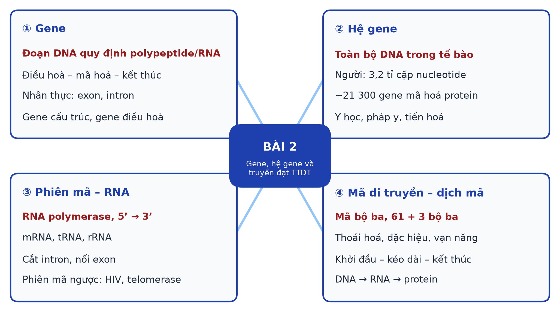
SƠ ĐỒ TƯ DUY
CỦNG CỐ
Sinh học 12 · Bài 2. Gene, hệ gene và truyền đạt thông tin di truyền 22

Slide 23

BÀI TẬP CỦA BẠN
CỦNG CỐ
Củng cố – Bài 2. Gene, hệ gene và truyền đạt thông tin di truyền
trangtu66.github.io/Taode_thi_online/sinh_cc_bai2_k12.html
Sinh học 12 · Bài 2. Gene, hệ gene và truyền đạt thông tin di truyền 23

